Slide 1
期中報告Feedback
清理的細節? 清理完資料是否合理?
分群的細節? Ex. 高、低分別是幾分
分群是否合理? Ex. 分群客戶數只有1人
從分析圖中看到了什麼?
分析圖是否清楚呈現分析目的?
分析的結果是否符合常理? Ex. 流失客為0、澎湖客單價最高
分析如何對應行銷策略，是否有情境? 搭配背景目的?
Notes:
第一節課: 導入 (10分) → 討論 (10分)

Slide 2
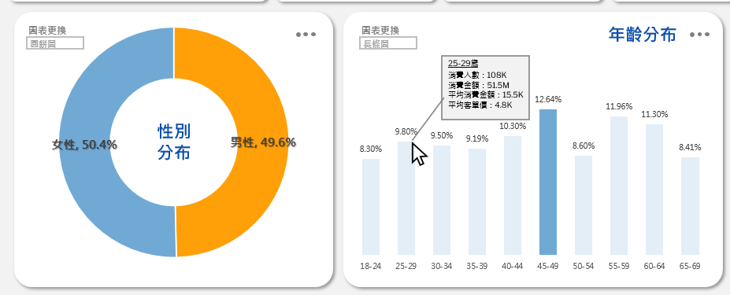

Slide 3

期末資料下載
https://reurl.cc/Vm5RZ5

